Slide 1
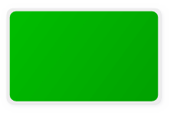











O que é satisfação de clientes?
Lealdade é o maior nível de satisfação do cliente

Slide 2
Como medir
Formulários (figura)
Metricas (perguntas similares ao nps)

Slide 3
Desafios
Nem todos os clientes compreendem a pergunta da mesma forma
Em geral obtém-se poucas respostas (3%)
O que fazer com o resultado?(A nota em si é apenas uma nota, o comentário possui de fato valor)

Slide 4
Apresentação NPS
Promotor neutro e detrator (frases)

Slide 5
Empresas que utilizam o NPS

Slide 6
NPS em uma central de atendimento
Exemplos de interação de promotores detratores e neutros

Slide 7
Ao invés de perguntar é possível inferir?
Voltando aos desafios, já que poucos respondem e o conteúdo da conversa possui mais informação do que a nota em si… por que não inferir para todas as interações de todos os clientes… sentimento como proxy.

Slide 8
Introdução a analise de audio

